Slide 1


BÁO CÁO BÀI TẬP LỚN MÔN HỆ THỐNG VÀ CÔNG NGHỆ WEB
Nhóm 3
ĐỀ TÀI: WEBSITE GIỚI THIỆU, BÁN VĂN PHÒNG PHẨM TRỰC TUYẾN
GVHD: ThS. PHẠM THANH TÙNG
Thành phố Hồ Chí Minh, ngày 2 tháng 4 năm 2026
Notes:
1

Slide 2
DANH SÁCH THÀNH VIÊN
Họ và tên | MSSV
Nguyễn Lê Nhật Ân | 24688281
Đào Công Lương | 24653181
Lê Triệu Vĩ | 24709771
Trương Gia Phú | 24682031
Trần Quang Vinh | 24669961
Notes:
2

Slide 3
1. Lí do chọn đề tài và mục tiêu của đề tài
1.1 Lí do chọn đề tài
Xu hướng mua sắm trực tuyến ngày càng phát triển
Nhu cầu sử dụng văn phòng phẩm cao
Website giúp việc mua hàng trở nên tiện lợi hơn
1.2 Mục tiêu của đề tài
Xây dựng được 1 website bán hàng văn phòng phẩm trực tuyến
Áp dụng các kiến thức HTML,CSS, JS để ứng dụng trong dự án thực tế
Tạo giao diện thân thiện, dễ sử dụng cho người dùng
Notes:
2

Slide 4
2. Tổng quan bài toán
2.1 Chức năng chính
Xem danh sách sản phẩm
Thêm sản phẩm vào giỏ hàng
Đặt hàng trực tuyến
Thanh toán
2.2 Ứng dụng thực tế
Áp dụng cho các cửa hàng văn phòng phẩm nhỏ
Hỗ trợ bán hàng online hiệu quả hơn
Giúp người dùng tiết kiệm thời gian mua sắm
Notes:
2

Slide 5
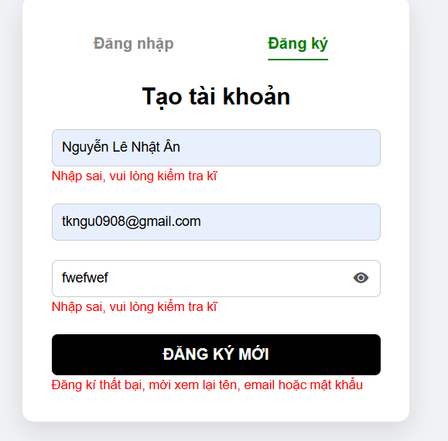
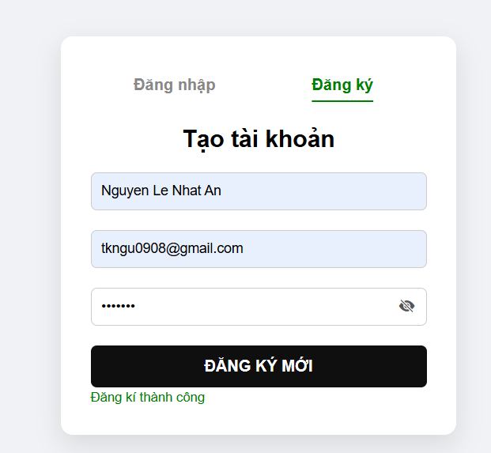
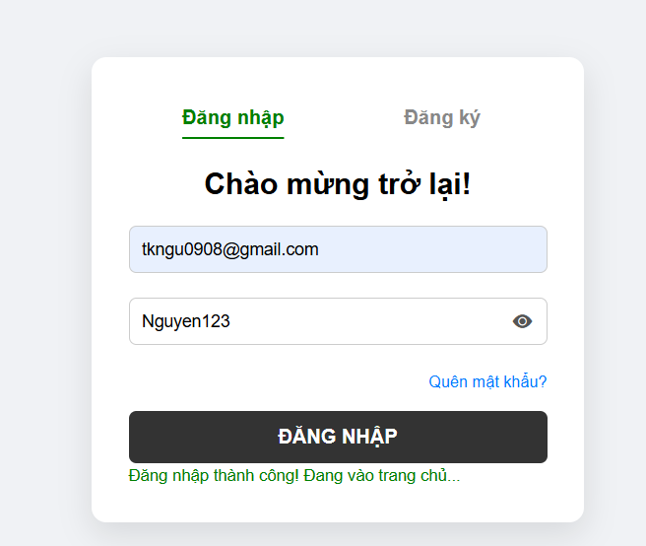
3. Phân tích hệ thống
3.1 Các chức năng chính
Khách hàng: Đăng ký, đăng nhập, thêm sản phẩm vào giỏ hàng, thanh toán
Hệ thống: Kiểm tra tính hợp lệ của dữ liệu, phản hồi thông báo lỗi/thành công.
Phần đăng nhập có kiểm tra xem có trùng với tài khoản và mật khẩu lúc đăng kí hay không
Thông báo nhập sai
Thông báo nhập đúng
Trùng khớp dữ liệu đăng nhập
Notes:
2

Slide 6



4. Công nghệ sử dụng
Ngôn ngữ & nền tảng
Công cụ & Quản lí
Framework
JavaScript
HTML, CSS
VS Code Git/GitHub
CSS
Boostrap 5

Slide 7
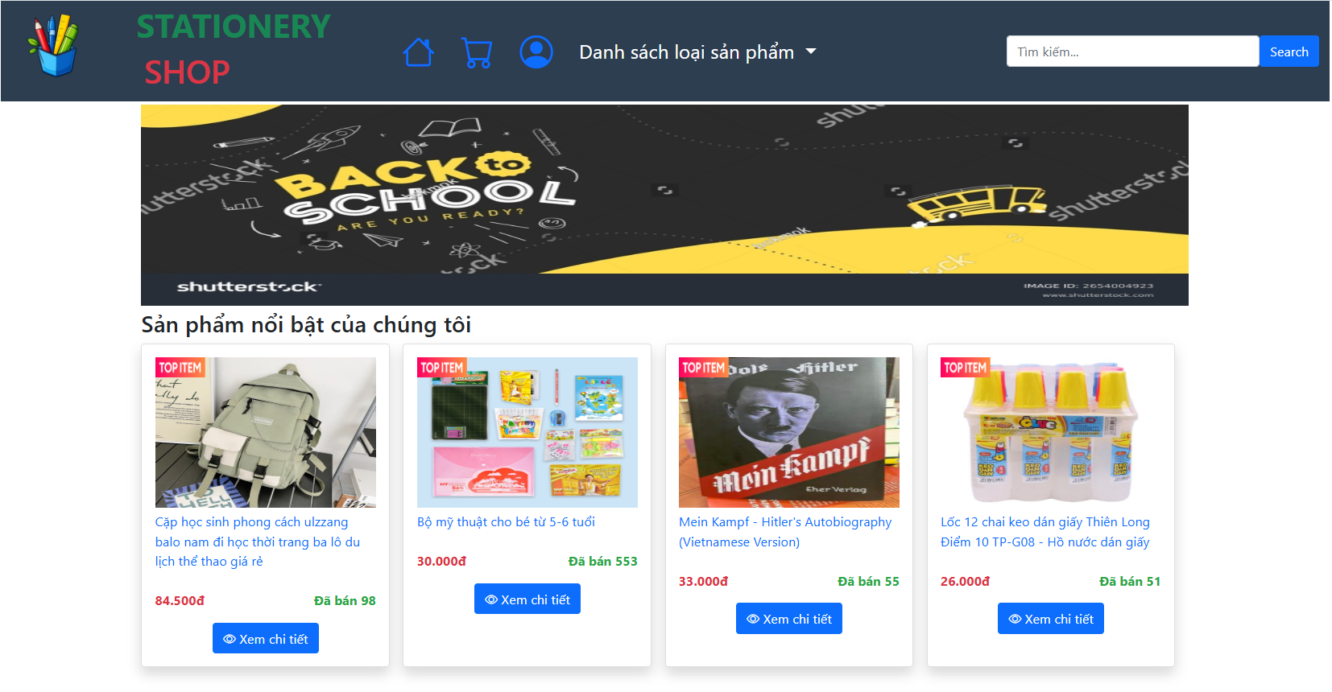
5. Chức năng chính
Duyệt sản phẩm:
Hiển thị danh mục Bút, Sổ, Dụng cụ học tập trực quan.
Bộ lọc thông minh:
Tìm kiếm và phân loại sản phẩm theo danh mục cực nhanh.
Chi tiết sản phẩm:
Hiển thị đầy đủ thông số, giá cả và hình ảnh sắc nét.
Ngôn ngữ & nền tảng
Công cụ & Quản lí
Framework
6. Công nghệ sử dụng
JavaScript
HTML, CSS
VS Code Git/GitHub
CSS
Boostrap 5

Slide 8
5. Chức năng chính
6. Kết quả đạt được
Giao diện mua sắm trực quan:
- Người dùng dễ dàng bao quát toàn bộ danh mục văn phòng phẩm
(Bút, Sổ, Túi...) ngay từ trang chủ.
- Hình ảnh sản phẩm lớn, rõ nét, đi kèm đầy đủ thông tin giá cả và số lượng đã bán giúp khách hàng ra quyết định mua nhanh hơn.
Tính tương thích cao:
- Người dùng có thể lướt xem và chọn đồ văn phòng phẩm thoải mái trên cả máy tính xách tay lẫn máy tính bảng mà giao diện vẫn hiển thị đẹp, không bị vỡ hay khó đọc.
Hiển thị danh sách sản phẩm văn phòng phẩm (bút, thước...) trực quan theo thẻ (Card).
Cho phép người dùng tìm nhanh sản phẩm theo tên hoặc phân loại.
Hiển thị thông số, giá tiền và số lượng đã bán của từng loại văn phòng phẩm.

Slide 9
6. Kết quả đạt được
Luồng tìm kiếm & Lọc sản phẩm:
- Tốc độ phản hồi cực nhanh khi người dùng tìm kiếm hoặc lọc theo loại hàng. Khách hàng không phải chờ đợi load trang lâu, tạo cảm giác mượt mà khi mua sắm.
Quy trình chọn hàng đơn giản:
- Trang chi tiết sản phẩm trình bày thông số (loại mực, kích thước, chất liệu...) rõ ràng, giúp người dùng yên tâm về chất lượng trước khi bấm mua
Giao diện mua sắm trực quan:
- Người dùng dễ dàng bao quát toàn bộ danh mục văn phòng phẩm
(Bút, Sổ, Túi...) ngay từ trang chủ.
- Hình ảnh sản phẩm lớn, rõ nét, đi kèm đầy đủ thông tin giá cả và số lượng đã bán giúp khách hàng ra quyết định mua nhanh hơn.
Tính tương thích cao:
- Người dùng có thể lướt xem và chọn đồ văn phòng phẩm thoải mái trên cả máy tính xách tay lẫn máy tính bảng mà giao diện vẫn hiển thị đẹp, không bị vỡ hay khó đọc.

Slide 10
7. Hạn chế
Tương tác hai chiều:
- Khách hàng chưa thể để lại đánh giá (Review), bình luận hoặc chấm điểm sao cho sản phẩm. Điều này làm giảm tính khách quan khi mua sắm văn phòng phẩm online.
Thông tin trạng thái kho hàng:
- Khách hàng chưa biết được số lượng sản phẩm chính xác còn lại trong kho theo thời gian thực. Điều này có thể dẫn đến việc người dùng chọn mua nhưng thực tế sản phẩm đã hết hàng.
Luồng tìm kiếm & Lọc sản phẩm:
- Tốc độ phản hồi cực nhanh khi người dùng tìm kiếm hoặc lọc theo loại hàng. Khách hàng không phải chờ đợi load trang lâu, tạo cảm giác mượt mà khi mua sắm.
Quy trình chọn hàng đơn giản:
- Trang chi tiết sản phẩm trình bày thông số (loại mực, kích thước, chất liệu...) rõ ràng, giúp người dùng yên tâm về chất lượng trước khi bấm mua

Slide 11
7. Hạn chế
Tương tác hai chiều:
- Khách hàng chưa thể để lại đánh giá (Review), bình luận hoặc chấm điểm sao cho sản phẩm. Điều này làm giảm tính khách quan khi mua sắm văn phòng phẩm online.
Thông tin trạng thái kho hàng:
- Khách hàng chưa biết được số lượng sản phẩm chính xác còn lại trong kho theo thời gian thực. Điều này có thể dẫn đến việc người dùng chọn mua nhưng thực tế sản phẩm đã hết hàng.
8. Kết luận & Hướng phát triển

Slide 12
8. Kết luận & Hướng phát triển
KẾT LUẬN
Trải nghiệm mua sắm hiện đại:
Đã hiện thực hóa một "Cửa hàng văn phòng phẩm số" với giao diện trực quan, giúp người dùng cuối dễ dàng tiếp cận và lựa chọn sản phẩm
Tối ưu hóa thao tác:
- Luồng tìm kiếm, lọc và xem chi tiết sản phẩm được tinh chỉnh để giảm thiểu thời gian chờ đợi, mang lại cảm giác mượt mà

Slide 13
HƯỚNG PHÁT TRIỂN
Số hóa toàn diện:
- Kết nối với Node.js và MongoDB để triển khai hệ thống tài khoản, giúp khách hàng lưu trữ giỏ hàng, lịch sử mua sắm và nhận ưu đãi cá nhân.
Hệ thống quản trị:
- Xây dựng trang quản lý kho hàng thông minh, tự động cập nhật trạng thái "Còn hàng/Hết hàng" theo thời gian thực để thông tin đến người dùng luôn chính xác.
KẾT LUẬN
Trải nghiệm mua sắm hiện đại:
Đã hiện thực hóa một "Cửa hàng văn phòng phẩm số" với giao diện trực quan, giúp người dùng cuối dễ dàng tiếp cận và lựa chọn sản phẩm
Tối ưu hóa thao tác:
- Luồng tìm kiếm, lọc và xem chi tiết sản phẩm được tinh chỉnh để giảm thiểu thời gian chờ đợi, mang lại cảm giác mượt mà

Slide 14
HƯỚNG PHÁT TRIỂN
Cá nhân hóa trải nghiệm:
-Ứng dụng thuật toán gợi ý sản phẩm liên quan (Ví dụ: Mua sổ tay gợi ý mua bút/thước đi kèm) nhằm tăng giá trị đơn hàng và sự hài lòng của khách hàng.
Thanh toán một chạm:
- Tích hợp các cổng thanh toán điện tử (MoMo, VNPAY, ZaloPay) để hoàn thiện chu trình mua hàng từ A-Z ngay trên website.

Slide 15

THANK YOU

